Slide 1


Онлайн-образование

Slide 2
Меня хорошо видно && слышно?
Ставьте , если все хорошо
Напишите в чат, если есть проблемы
+

Slide 3
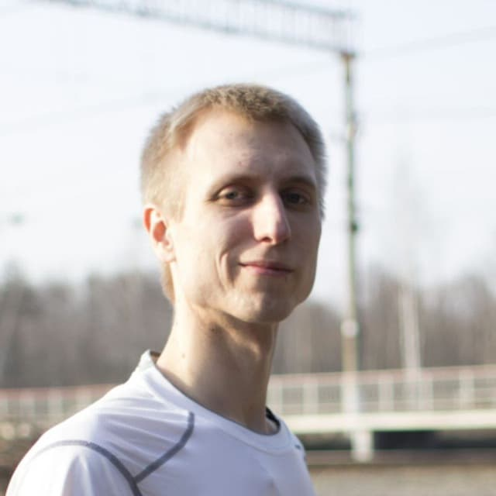
Защита проекта
Тема: Микросервисное онлайн-кафе
Силаков Игорь Сергеевич
Разработчик
АО АльфаСтрахование

Slide 4

План защиты
Цели проекта
Что планировалось
Используемые технологии
Что получилось
Схемы/архитектура
Выводы

Slide 5
Цели проекта
Познакомиться с проектированием микросервисной архитектуры
1
Реализовать MVP-проект на микросервисах
2
Использовать полученные в ходе обучения навыки
3

Slide 6
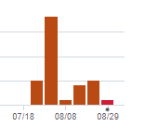

Что планировалось
1
MVP на микросервисах
2
Рабочий проект в k8s
График активности с GitHub.
Проект начат 25 июля..
Окончен.. перед защитой.
Итого: 35 коммитов
3
Redis, Kafka, шардирование и т.д.
4
Описание микросервисов с помощью Helm Chart
5

Slide 7
Используемые технологии
1
Spring! Boot, JPA, Security…
2
Какие технологии использовались и какое у вас мнение о новых технологиях
PostgreSQL
3
Docker (+ docker-compose)

Slide 8
Что получилось
[ДЕМОНСТРАЦИЯ]
Исходный код:
https://github.com/TRTHHRTS/buter_in_kube

Slide 9
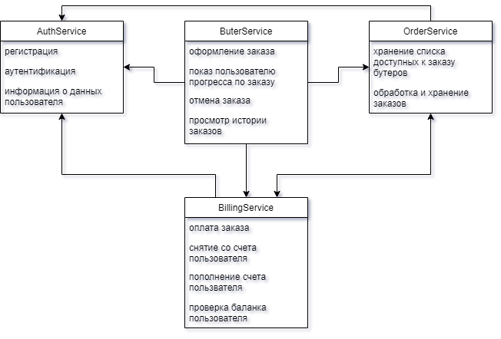
Схема взаимодействия сервисов

Slide 10
Паттерн «Сага»
Шаг | Сервис | Транзакция | Компенсирующая транзакция
1 | Order service | createOrder | rejectOrder
2 | Buter service | reserveButers | freeButers
3 | Billing service | withdrawMoney
4 | Order service | performOrder
5 | Order service | doneOrder

Slide 11

Вывод и планы по развитию
Вывод: микросервисы это легко! (нет)
Более логичный вывод:
инструменты выбираются исходя из цели.
Как развивать проект дальше?
Больше микросервисов (сервис нотификаций?)
Использование k8s
Helm charts
Кэширование
Шардирование
Использование знаний, приобретенных в ходе обучения и выполнения домашних заданий и проектных работ в своей профессиональной деятельности с целью получения боевого опыта разработки микросервисов.

Slide 12
Спасибо за внимание!
Силаков Игорь Сергеевич
Разработчик
АО АльфаСтрахование
https://t.me/trthhrts

